Slide 1
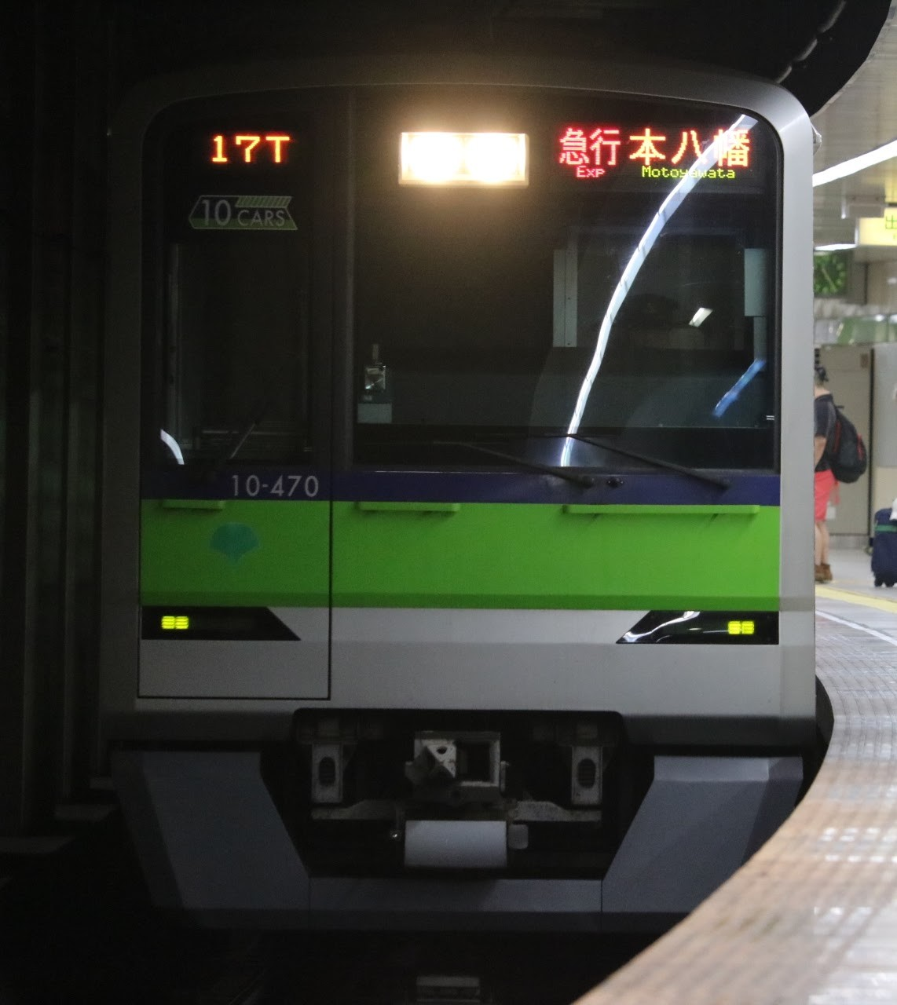
LightGBMによる都営地下鉄各駅利用者数予測
2025/09/19 鈴木皓太

Slide 2
目次
➤成果物概要・背景・目的
アプローチ方法・使用データ
結果・考察
工夫点・苦労点・今後の施策
Notes:
まず成果物の概要・背景・目的について話します

Slide 3
成果物概要・背景
概要：都営大江戸線の駅別乗降者数予測
想定企業：東京都交通局
新型コロナウイルスで落ち込んだ鉄道需要が回復しつつあり、
鉄道会社は限られたリソースで駅のリニューアルや拡張をする必要がある。
2019年に勝どき駅でホーム増設を実施
Notes:
成果物のテーマは都営大江戸線の駅別乗降者数予測です。想定企業は都営地下鉄を運営する東京都交通局としています。
背景として、現在新型コロナウイルスで落ち込んだ鉄道需要が回復しつつあり、鉄道会社は限られたリソースで駅のリニューアルなどの設備投資をする必要があります。
実際大江戸線では2019年に利用者が増加しすぎた勝どき駅でホーム増設工事がありました。

Slide 4
成果物目的
都営大江戸線の各駅での2年分(2022・2023)の
利用者数の変動を予測し、どの駅を重視していくか検討する材料を提供する
Notes:
目的は、都営大江戸線の各駅での2年分の利用者数の変動を予測し、今後どの駅を重視していくのか検討する材料を提供することです。

Slide 5
目次
成果物概要・背景・目的
➤アプローチ方法・使用データ
結果・考察
工夫点・苦労点・今後の施策
Notes:
次にアプローチ方法と使用データについて説明します

Slide 6
アプローチ方法
・国土交通省 国土数値情報ダウンロードサイト(https://nlftp.mlit.go.jp/ksj/index.html)
から駅別乗降者数と東京都の地価データをダウンロード
↓
2011～2021年度の都営大江戸線のデータのみ抽出し表形式に
↓
LightGBMで学習
Notes:
今回のアプローチ方法ですが、まず国土交通省が提供している国土数値情報という地形、公共施設、地価などの国土に関する基礎的な情報を集めたサイトから全国の駅別乗降者数と東京都の地価データをダウンロードしました。
そこから2011年度から2021年度までの都営大江戸線関連のデータのみ抽出し表形式にしました。
次に機械学習ライブラリのLightGBMで11年分のデータを学習し、2022年度と2023年度の駅別乗降者数を予測しました。最後にこの2年の実測値と比較して評価しました。

Slide 7
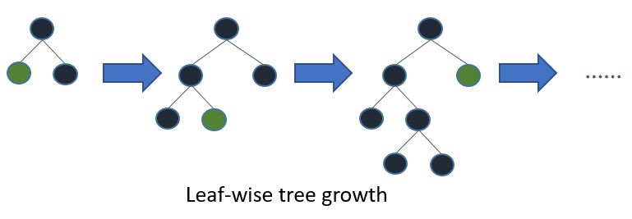
LightGBMとは？
Microsoftが開発した機械学習の手法
「決定木」（条件分けの木）を組み合わせて予測する
特徴
速い
高精度
柔軟
LightGBMの決定木
出典：LightGBM公式ドキュメント(MIT License)
Notes:
次にLightGBMについて説明します。
LightGBMはMicrosoftが開発した機械学習ライブラリで、この図のような決定木と呼ばれる条件分けの木を組み合わせて予測します。
特徴として、処理が速い・高精度・柔軟なデータに対応の3つがあります。今回は精度を求めていて駅情報を扱うため柔軟な設計ができるLightGBMを使用しました。

Slide 8
使用データ(一部抜粋)
stationName | Administration Company | routeName | stationCode | year | passengers | land price
光が丘 | 東京都 | 12号線大江戸線 | 3225 | 2011 | 56529 | 147333
光が丘 | 東京都 | 12号線大江戸線 | 3225 | 2012 | 57846 | 146500
︙ | ︙ | ︙ | ︙ | ︙ | ︙ | ︙
光が丘 | 東京都 | 12号線大江戸線 | 3225 | 2021 | 49778 | 286333
練馬春日町 | 東京都 | 12号線大江戸線 | 3243 | 2011 | 18575 | 119666
・stationcode：各駅固有のID 駅名との紐づけでのみ使用する
・passengers：各年度ごとの1日平均乗降者数
・land price：その駅周辺の地価平均
Notes:
次に表形式にしたデータの説明をします。
Station nameは駅名、Administration Companyは運営会社で今回は東京都のみです。ルートネームは路線名、ステーションコードは駅ごとの固有IDで駅名との紐づけで使います。
Yearが年度、passengersが各年度ごとの1日平均乗降者数、land priceがその駅周辺の地価平均です
これを11年分並べて他の駅も同様にしています。

Slide 9
使用データ(一部抜粋)
stationCode | year | passengers | target | passengers_lag1 | land_price | land_lag1
3225 | 2012 | 57846 | 59065 | 56529 | 146500 | 147333
3225 | 2013 | 59065 | 59157 | 57846 | 146500 | 146500
︙ | ︙ | ︙ | ︙ | ︙ | ︙ | ︙
3225 | 2020 | 47683 | 49778 | 63120 | 289333 | 282333
3225 | 2021 | 49778 | (ここを推測する) | 47683 | 286333 | 289333
・Passengers_lag1・land_lag1：前年度の乗降者数・地価平均
・target：次年度の乗降者数
→2021年度のtarget(2022年度乗降者数)は空欄なのでここを推測する。
2023年も同様に2022年度のtargetを予測
Notes:
これはLightGBMでの学習用データです
Passengers_lag1とland_lag1は前年度の乗降者数と地価データです。この矢印のように1年分ずらしています。
targetは次年度の乗降者数で、2021年度のtarget(2022年度乗降者数)は空欄なのでここを推測することになります。2023年も同様に2022年度のtargetを予測します。
この形にすることで時系列データとして分析可能にしました。

Slide 10
目次
成果物概要・背景・目的
アプローチ方法・使用データ
➤結果・考察
工夫点・苦労点・今後の施策
Notes:
次に結果と考察です。

Slide 11
結果
推測したのは38駅中29駅 地価データがない9駅は除外
評価指標は誤差平均(MAE)と平均絶対パーセント誤差(MAPE)
2022年：MAE 4764.45人 MAPE 12.98%
2023年：MAE 9281.59人 MAPE 16.88%
→各駅で平均12.98％(2022年)・16.88％(2023年)の誤差があった
実測値より低い数値を予測した駅は2022年が25駅、2023年は28駅だった。
Notes:
まず結果ですが、今回推測したのは大江戸線38駅中29駅でした。地価データがない9駅は除外しています。
評価指標は誤差平均(MAE)と平均絶対パーセント誤差(MAPE)を使用しました。
2022年がMAE 4764人 MAPEは12.98％
2023年はMAE 9281人 MAPEは16.88％となりました
つまり各駅で2022年は平均12.98％、2023年は平均16.88％の誤差があったということになります。
また、実測値より低い数値を予測した駅が2022年が29駅中25駅、2023年は28駅ありました。

Slide 12
考察
・誤差は割合で見れば一定の精度が確保できている
2023 年は 2022 年の予測結果を基に再予測をした。
誤差が拡大する傾向は想定どおり
・乗降者数は多様な要因に依存するため、
乗降者数と地価データのみでの予測には限界が
地価と乗降者数(2011)は相関係数が0.57で強い相関はなかった。
Notes:
次に考察です。予測精度についてですが、誤差10％台は一般的に良好な制度とされているため、一定の制度が確保されていると考えられます。
2023年は2022年の予測結果を基に再予測をしたため、誤差が拡大するのは想定通りでした。
乗降者数は多様な要因に依存するため、乗降者数と地価データのみでの予測には限界がありました。地価と2011年の乗降者数も相関係数が0.57で強い相関はありませんでした。

Slide 13
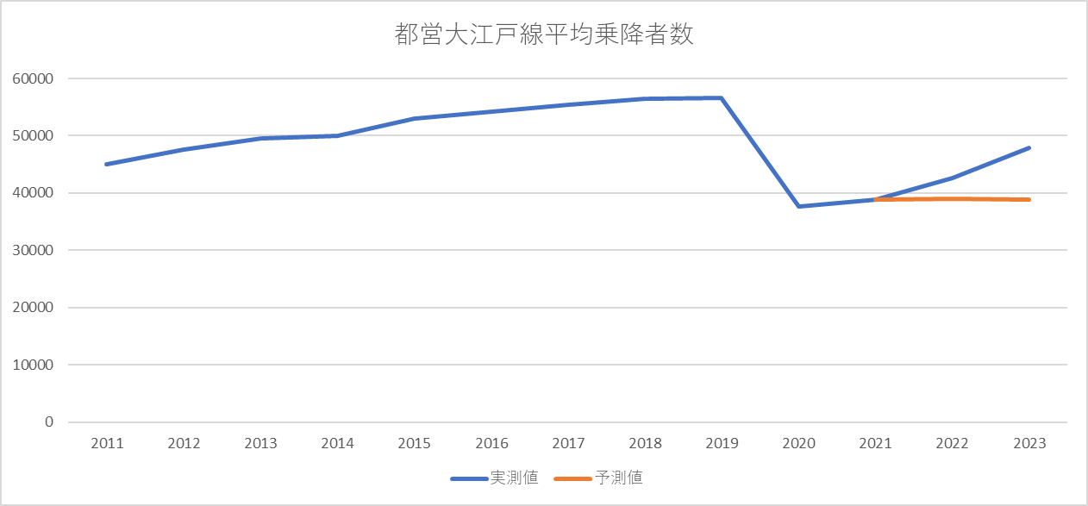
考察
・実測値より低い予測をする駅が多かった。
コロナ禍で乗降者数が落ちた年度を入れているため過小評価した？
Notes:
このグラフは大江戸線全駅の平均乗降者数のグラフです。青が実測値でオレンジが予測値です。
今回は実測値より低い予測をする駅が多かったため、グラフでも大きな差ができました。これはコロナ禍で乗降者数が落ちた年度を入れているため過小評価したからだと思われます。

Slide 14
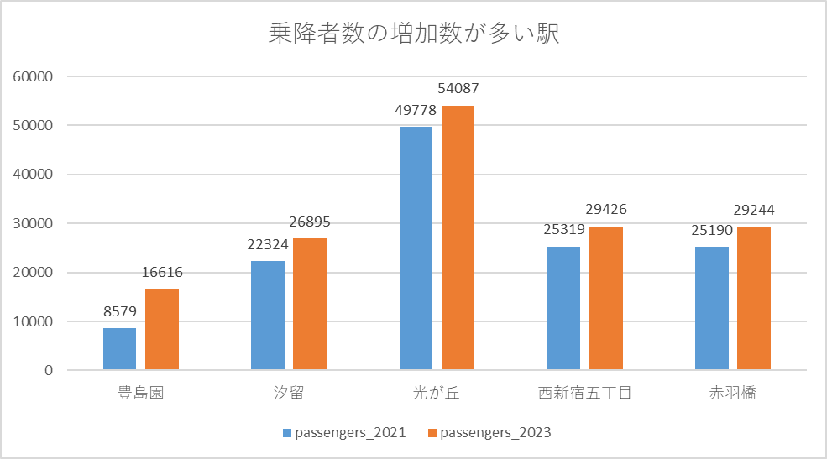
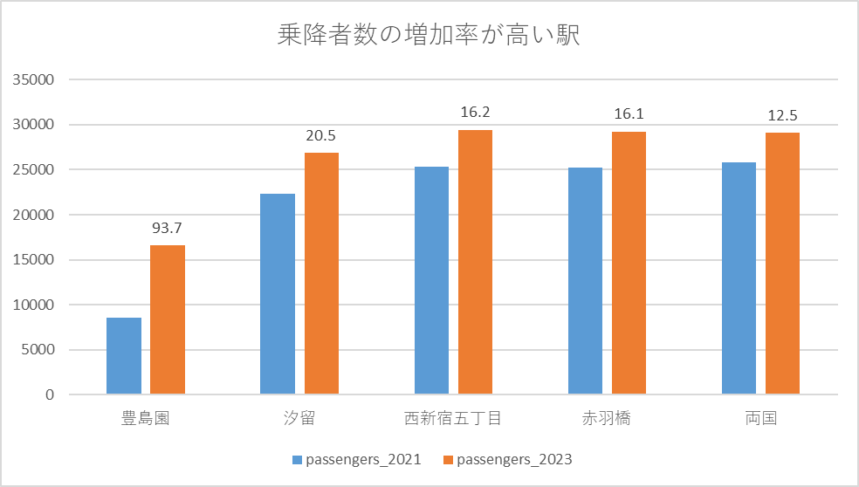
考察
・乗降者数の増加数と増加率が高い駅(豊島園・汐留・西新宿五丁目・赤羽橋・光が丘・両国)
都営地下鉄には利用者増加に耐えられるような設備投資を検討する資料として提供
Notes:
このグラフは乗降者数の増加数と増加率が高い上位5駅のグラフです。
都営地下鉄にこのようなグラフを提供し、利用者増加に耐えられるような設備投資を検討してもらうことがこの成果物のゴールになります

Slide 15
目次
成果物概要・背景・目的
アプローチ方法・使用データ
結果・考察
➤工夫点・苦労点・今後の施策
Notes:
最後に工夫点苦労点と今後の施策について説明します

Slide 16
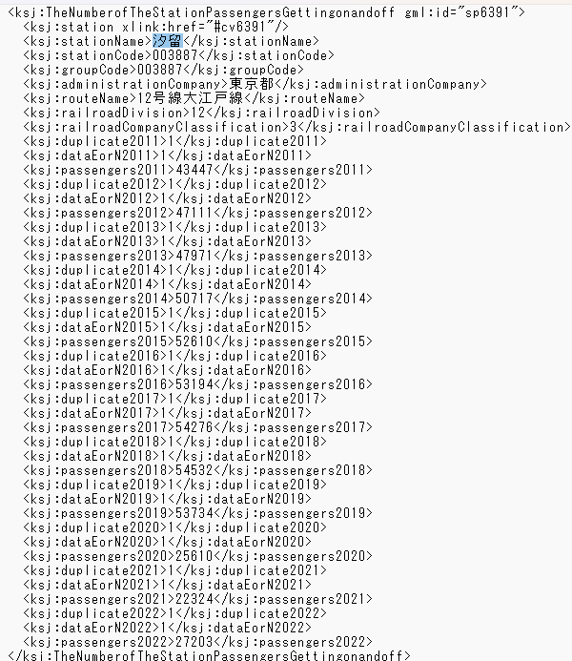
工夫点・苦労点
製作期間：テーマ構想も含めて2か月
データ抽出からプログラミングまでの作業時間は30.5時間
・元データからのデータ抽出
元データはxmlファイルというタグで構造化された文字データ
2462万文字から大江戸線の情報だけを抜き取る
→抽出用のコードはChatGPTに任せ作業時間短縮
Notes:
今回の成果物の製作期間はテーマ構想も入れて2か月です。データ抽出からプログラミングまでの作業時間は30.5時間でした。
まず最初に元データからのデータ抽出が大きな壁でした。元データはxmlファイルというタグで構造化された文字データで、表形式ではありませんでした。右の画像のように文字がびっしり詰まっています。
2462万文字という文庫本160冊ぐらいのデータから大江戸線のデータだけを抜き取る必要がありました。
そこでChatGPTにxmlファイルの構造を伝えて抽出用のコードを書いてもらい作業時間を短縮しました。

Slide 17
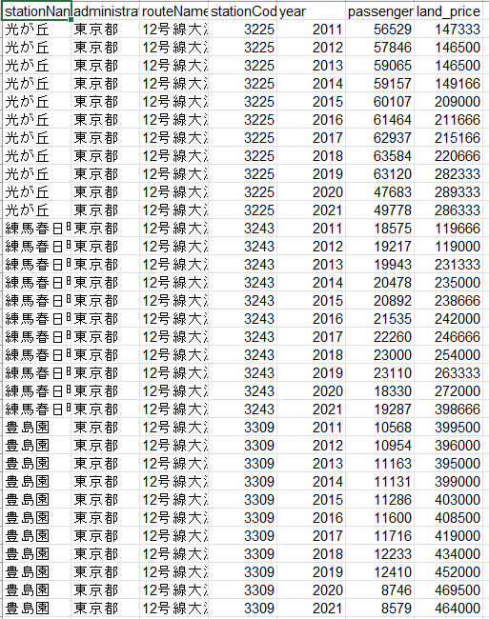
工夫点・苦労点
・誤差の修正
東京の駅は複数路線乗り入れが当たり前→他路線の乗降者数も入れてしまうことがあった
各年度の乗降者数を人力で確認する作業が発生
38駅×13年(2011-2023)＝494行
Notes:
この成果物最大の難所が誤差の修正でした。東京の駅は複数路線乗り入れが当たり前のため、データ抽出時にどうしても他路線のデータが混ざったり微妙な誤差が発生してしまいました。
そこで各年度の乗降者数を人力で確認する作業が発生しました。Wikipediaの各駅のページにある乗降者数の表が公式データの引用なので、それとExcelを並べて38駅×13年分の494行を確認しました。
作業時間の半分はこの作業だと思います。

Slide 18
今後の施策
各駅の乗降者数の差は、郊外を走る私鉄(小田急や東急)ほど大きくなかった。
今後実現したいこと
駅ごとの利用者数に大きな差がある路線データを使用する
地価以外の外部データを説明変数に加える
LightGBM以外の機械学習ライブラリを使用して精度の比較をする。
Notes:
今後の施策です。
そもそも今回使用したのは東京の地下鉄だったため、小田急や東急のような郊外を走る路線ほど各駅の乗降者数の差は大きくなかったです。
今後は駅ごとの利用者数に大きな差がある路線データを使用したり、地価以外の外部データを説明変数に追加したいと考えています。
またLightGBM以外の機械学習ライブラリを使用して精度の比較としても活用していきたいです。

Slide 19
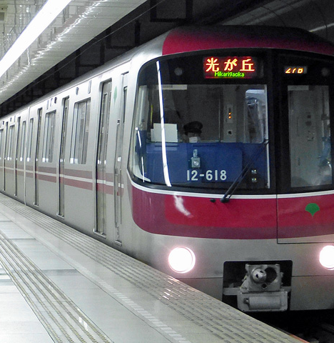
ご清聴ありがとうございました
Nyohoho, CC BY-SA 3.0 , via Wikimedia Commons
https://commons.wikimedia.org/wiki/File:Toei-subway12-600.jpg

Slide 20
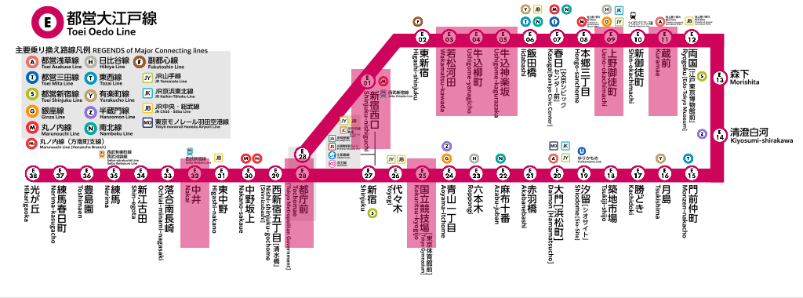
appendix
Satsukiwriter, CC BY-SA 4.0
via Wikimedia Commons
・推測除外駅(周辺の地価データがなかったため)

